Slide 1
A közlekedési sérülések- és kezelésük változása az elmúlt évezredekben
2010.10.27.
S. Egy. Baráti kör
Mozaikok a közlekedési sérülések, balesetek keletkezésének gyógyításának történetéből
Dr. Nemes György

Slide 2
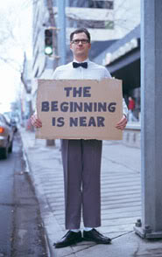

Slide 3
Mióta élőlények és "ember" él a földön a betegségek, sérülések, balesetek elválaszthatatlan kísérők voltak.
Az "egészség paradicsoma" soha nem volt, az ember az ős- és ókorban már olyan betegségektől, károsodásoktól szenvedett - a reumás elváltozásoktól a sérülésekig - melyek ma is foglalkoztatják a modern medicina művelőit.
A civilizáció következményeként fellépő bajokat nem mind sikerül megoldani, miközben a régiek jelentős része is megmaradt.

Slide 4
A létfenntartás kényszere, a vándorlás ősi ösztöne napjainkig több százezer év óta mozgatja ide-oda az emberiséget
Napjainkig megfigyelhető az a nem szűnő törekvés, hogy egyre gyorsabban, egyre több embert, utast, árut lehessen mobilizálni, célba juttatni nem kívánt következmény: a közlekedési baleset

Slide 5
A közlekedési baleset : „ járvány”
John F. Kennedy, 1960: „ A k.b. a nemzet egyik legnagyobb, sőt talán a legnagyobb közegészségügyi problémája „
A XXI szd. elején, a k.b. és következményei
világszerte a vezető népegészségügyi probléma !
A felgyorsult életvitel legillusztrisabb formája a közlekedés

Slide 6
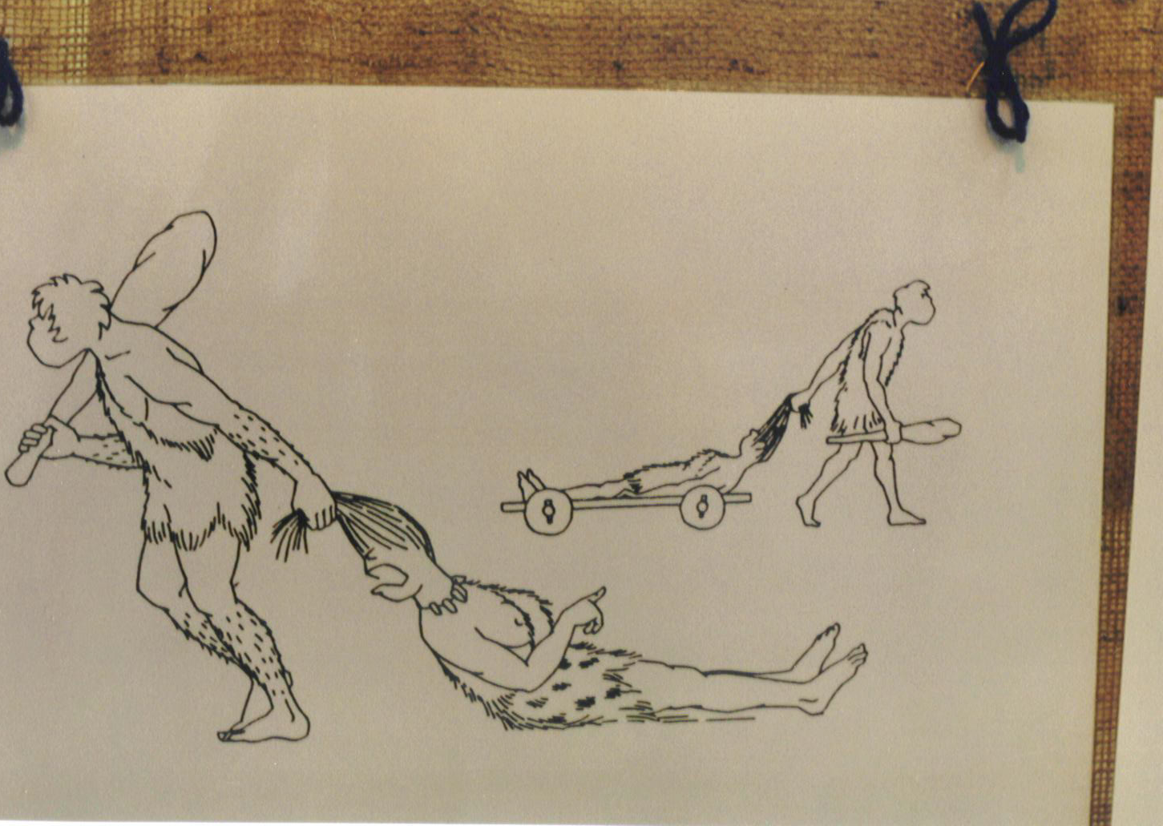
A helyváltoztatás története egyidős az emberiséggel,
A fejlődés gyorsuló:100 millió év: gyaloglás
3000 év: vízi jármű, állati erő
130 év: gépkocsi
100 év: repülés
40 év: űrhajózás

Slide 7
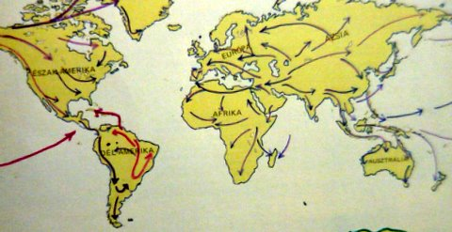
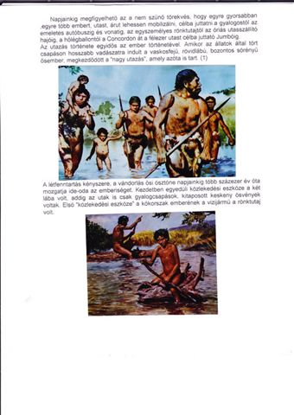
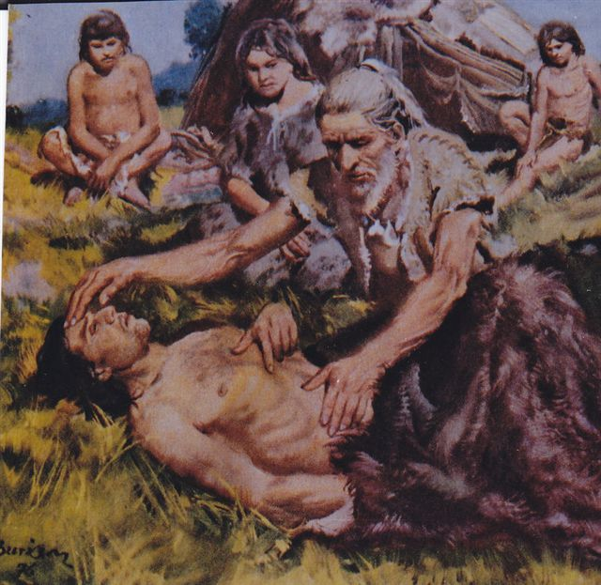
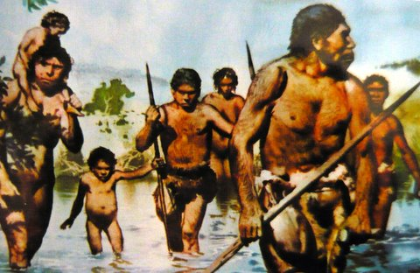
Utazás,közlekedés története egyidős az ember történetével emberőseink vándorlásának valószínű útvonalai

Slide 8
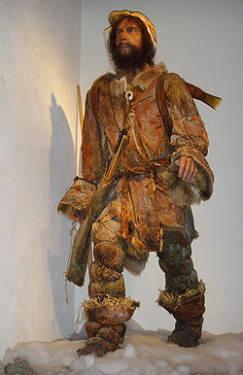
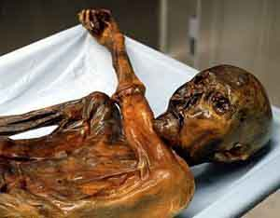
Vándorló életmód, balesetekkel
Megtalálása idején azt gondolták, hogy Ötzi hóviharba keveredett, és így fagyott halálra. Halálának lehetséges okai: baleset, rossz időjárás miatt mélyedésbe húzódott vagy beleesett, hideg, éhség
megölték, hó betemette, megfagyott, majd
gleccserfolyam betemette.

Slide 9
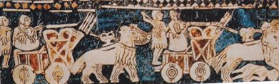
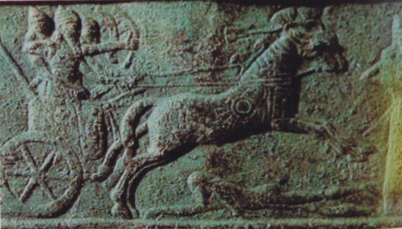
A kerék ….
- Kr.e. 3000 körül forradalmi változás a közlekedésben:
az állatok domesztikálása, a kerék „feltalálása”, Sumérok Mezopotámia:a több darabból összeállított korong kerék helyett, küllőst készítenek. Sőt 6-8 bronzküllős kocsit is. Mozgékonyabb. Út is kell.
Egyidőben: Sumérban négy, Indiában kétkerekűek
,
keréktörés
ütközés,
elgázolás

Slide 10
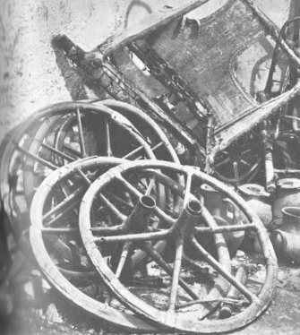
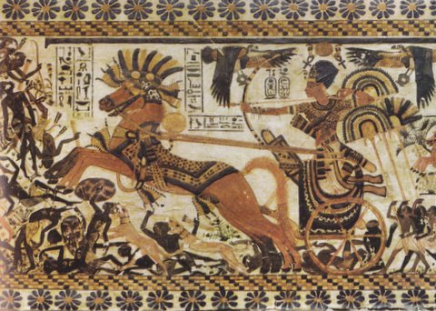
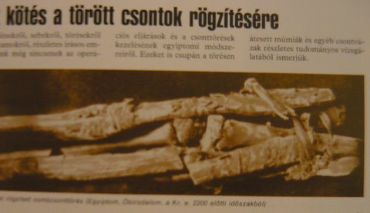
Sérülések,ló,kocsi… Kr.e. 3000-2000
Egyiptom:orvos-csoport ( sebészek): sérültek ellátása, külső sérülések, törések,ficamok Ló, kocsi, harci-kocsi: már közlekedési balesetet okozott:harapás, rugás, kocsibalesetek.
Kr.e. 2670-2140: törések rögzítése:fasínek,textiltekercsek ( liszt, méz)

Slide 11
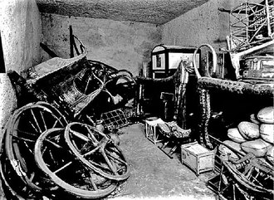
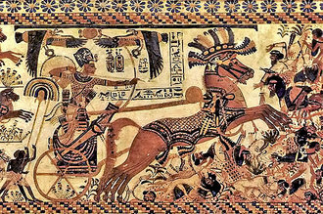
Tutanhamon kocsi balesete
Kr.e. ( 1346-1327 )
Kocsiból kiesett, nyílt combcsonttörése, fejsérülése lett,amely elfertőződött sepsis, halál (Dr Frank Rühli,)
Gyakoriak voltak az ilyen balesetek.
(A sírban talált öltözékek bizonyítják a király maga hajtotta a kocsit. Előkerült speciális védőöltözet is )

Slide 12
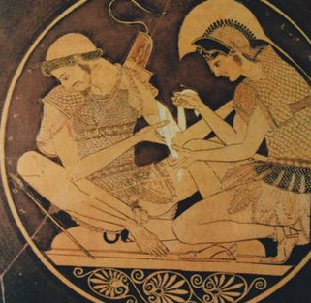
Kr.e. VIII.szd.
Lovon történő helyváltoztatás, harc során keletkezett sérülések.
Homérosz :Íliász: 141 sérülést említenek. A kezelést a harcosok maguk vagy társaik ritkán:”felcserek” végzik
A sérültek gyógyítása Aszklepiosz ( Aesculapius ) szentélyekben történt, a kliné-nek nevezett heverőn, innen a mai: klinika szó és fogalom.

Slide 13
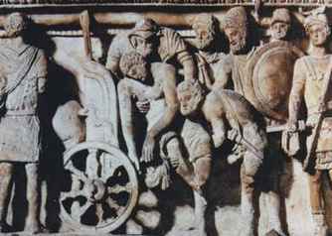
Kr.e. 300, görögök, Hippokratész – Kr.u.1-100
H.:Periarzhon könyv.: sérült izületek,csontokról
Kr.u.1-100:kórházak a légonáriusoknak. Sok a sérülés:nagy távokat meneteltek, utaztak kocsin,lovon,háborúk.
Harci-kocsit „ mentőként” is használták. (V.s. első képi ábrázolása a közlekedési balesetes transzportjának)

Slide 14
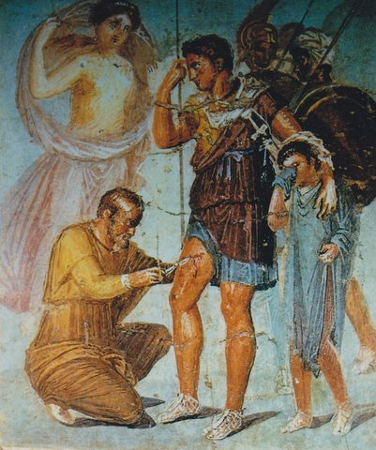
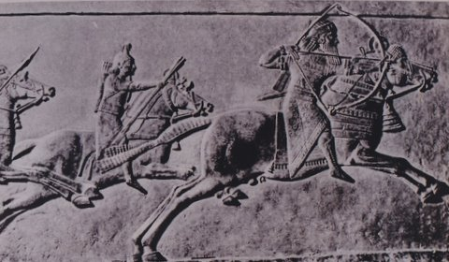
Kr.e. II. Kr.u. I. szd.
A görög és római medicina ellentéte.
Marcus Kato: De agri cultura –ban írja: A családfő, „pater familias” kezeli a családját, cselédséget: hisz a ráolvasás mágikus erejében; pl. törések ficamok esetében
Aeneas kezelése (Pompeji K.u.I.)

Slide 15
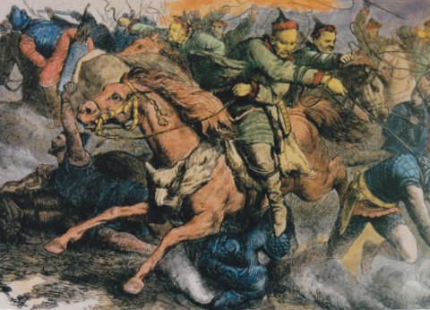
Lovasbalesetek

Slide 16
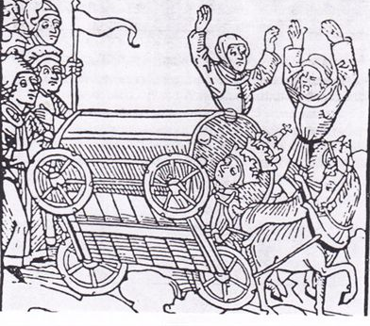
X-XV. Szd.
X. szd. Abdicasis mór orvos, Spanyolorsz, könyve:
Törések ellátása, ficamok,műtéti metszések, hűtés.(RICE)
Gyakoribb utazások, több közl.bales.: Lóról leesés,
szekérrel feldőlés stb. XXIII. János pápa balesete Arlberg hágó,1414:konstanzi zsinatra
utazáskor
( Fametszet, Ulrich von Reichental,1483)

Slide 17
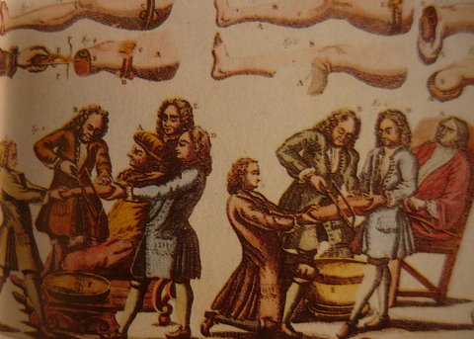
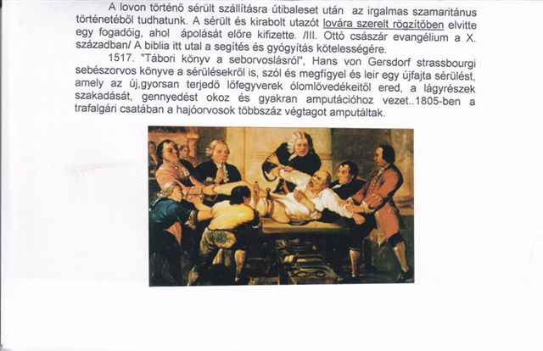
1517: Tábori könyv a seborvoslásról
Hans von Gersdorf strassbourgi sebészorvos könyve a sérülésekről. Újként írja le:a lőfegyverek ólomlövedékétől eredő lágyrészek szakadása, gennyedést okoz és gyakran amputációhoz vezet.

Slide 18
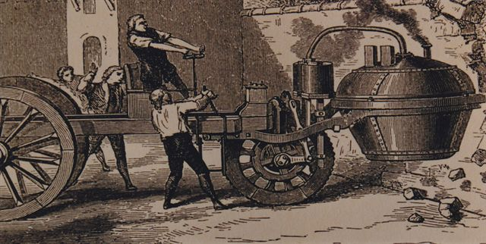
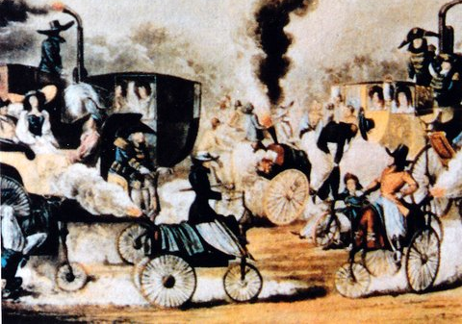
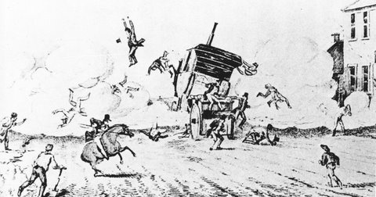
Gőzzel hajtott járművek, új baleseti forrás!
Az első „ motorizációs” baleset 1770, Nicolas-Joseph Cugnot ágyúvontatója felrobbant.

Slide 19
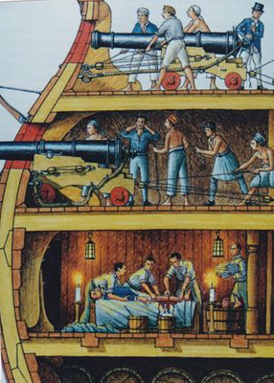
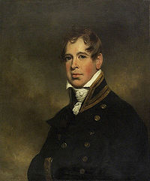
Közlekedési és háborús sérülés: az életben maradásra esély:az amputáció
1805-ben a hajóorvosok többszáz végtagot amputáltak (Trafalgári csata)
William Beatty(1773 – 1842) HMS Victory hajóorvosa, 815 legénység
57 meghalt, 109 sérült, 9 felkar, 2 alsó végt. amputációt végzett. Nelsont nem operálta meg, mert reménytelennek ítélte

Slide 20
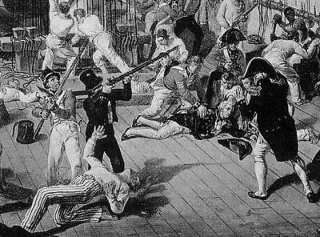
A britek összes vesztesége 449 halott, francia-spanyol 4000
Nelson halálos lövés kap, a vállán be, tüdején, hasüregen át medencéig.
”Halott vagyok” mondta, levitték alsó fedélzetre. Tájékoztatást kért a csatáról Alexander Scott lelkész
mellette volt, haláláig
nem felejtette amit
tapasztalt a sebészi
munkáról.

Slide 21
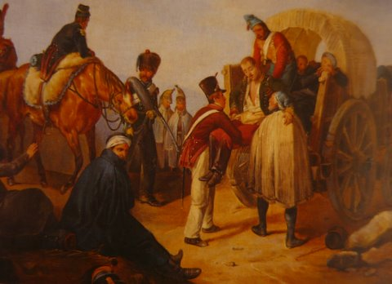
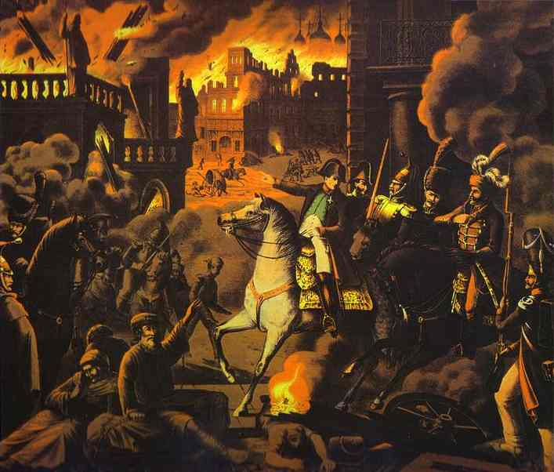
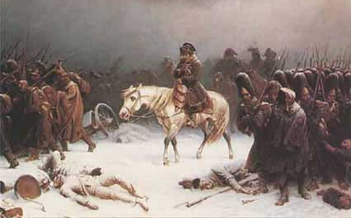
Napoleon 1812-ben 650.000 katonával indult,80.000 vissza, 1-2 ezer tért haza: balesetek, fagyás, járvány a vezető halál ok

Slide 22
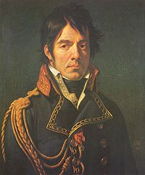
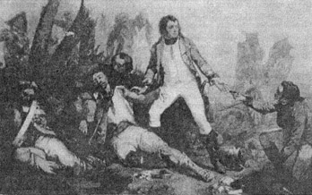
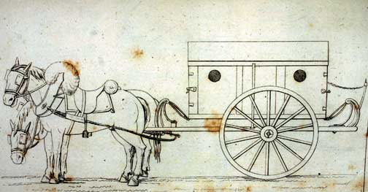
Napoleon sebésze: Jean Dominique baron de Larrey (1766-1842)
A történelem legnagyobb hadisebésze
(Garrison-Morton)
Létrehozta a lóvonta„ repülő mentőt” a sérültek gyűjtésére és elszállítására . Elsőként végzett csípőízületi amputációt, 10-15 perc! 1815-ben mutatta be első két hadszíntéren
operált gyógyult betegét
,
de ROUSSY-Trioson Musée du Louvre

Slide 23
Regöly- Mérei "Larrey a napóleoni hadsereg fõ-sebésze a csatatéren amputálta a megfagyott végtagokat", felelevenítette a hippokratészi és római orvosi iskola alkoholos kötését, sőt kámfort kevert hozzá (Pólya)„
Használt... lisztbõl ,fehérjébõl vagy gyantás anyagot, törések rögzítésére, azonnal a sérülés után és rajtahagyta a törés gyógyulásáig".
A végtagok gipsszel történõ körülöntését Larrey javaslatára alkalmazták
Gyorsan operált, az emlékezések szerint például a borodinói csata napján 200 (!) amputatiót végzett,
lebenyképzéssel,érlekötéssel, 4, azaz négy perc alatt
Tapasztalatai alapján írta Emlékezéseim a hadisebészetre ("Mémoires de médecine militaire").

Slide 24
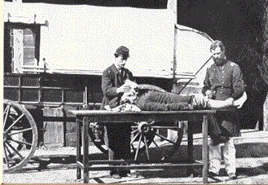
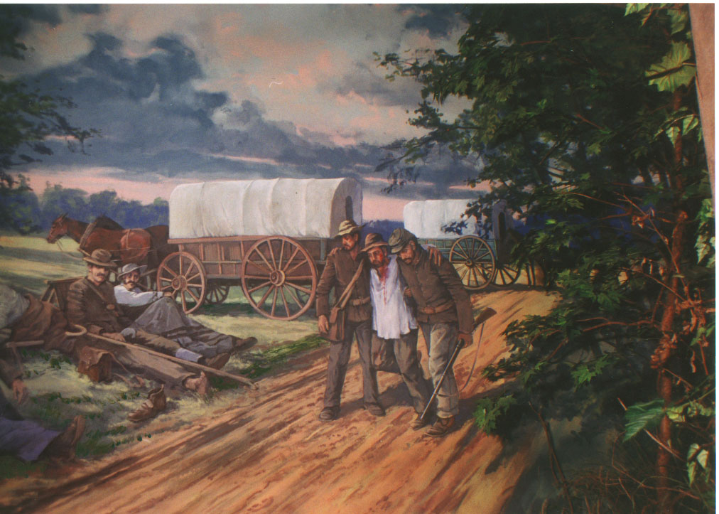
Gangrene and Glory US.polgárháború:nemcsak háborús sérülések hanem balesetek: leesés lóról, elgázolás fogatokkal, sárgaláz,malária,tífusz, gangraena, sebfertőzések, skorbut, kanyaró, himlő, dysenteria, gáz gangraena

Slide 25
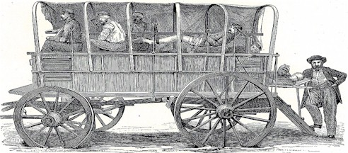
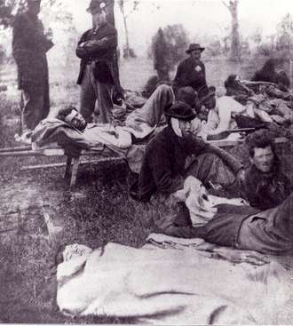
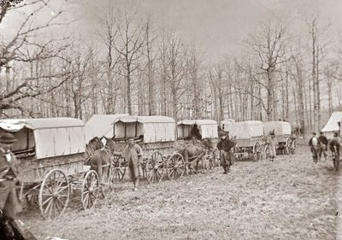
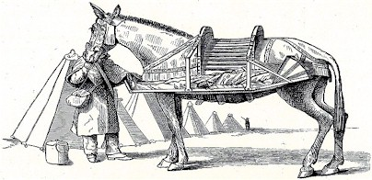
Amerikai polgárháború: elsősegélynyújtó helyek, sebesültszállító kocsik 1861-1865

Slide 26
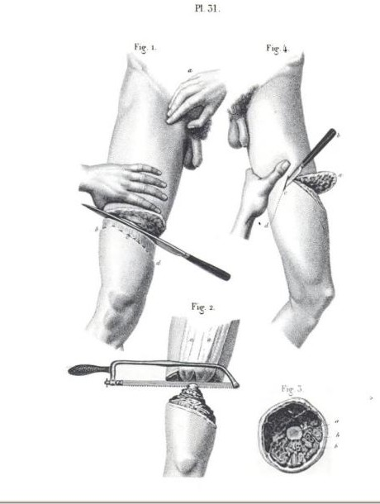
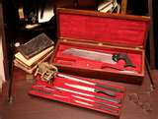
Közlekedési és háborús nyílt végtagsérülések életmentő kezelése:amputáció!
Amputations were not only used in military practice but also in civil practice to treat injuries sustained in
accidents as well as
other issues such as
tumors of the bone.

Slide 27
Semmelweis – Lister antisepsis
Sajnálatos, a magyar Semmelweis Ignác korábban publikált (1858: Budapest, 1861: Bécs, németül) antiszeptikus eljárását figyelmen kívül hagyta a magyar és az osztrák orvosi közvélemény.
Joseph Lister antiszeptikus sebészeti módszere elterjedt a fejlett világban, kitüntetéseket kapott, a Királyi Társaság elnöke volt, Viktoria királynő sebésze
Joseph Lister Lancet: „A komplikált csonttörések, tályogok stb. kezelésének új módja…” Karbolsavas kötés sebfedésre, elöli a szeptikus csírákat. Between 45 and 50 percent of amputation cases died from sepsis 1865-ig in his Male Accident 15%-ra csökkent.
1870 Lister's antiseptic methods were used, by Germany, during the Franco-Prussian war saving many Prussian soldier's lives

Slide 28
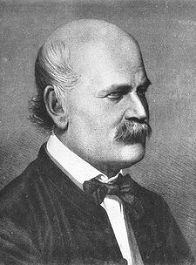
Semmelweis Ignác Fülöp (1818-1865)
Valószínűleg az egyik legismertebb magyar, de mindenképpen a legismertebb magyar orvos. Intézetünk 1965 óta visÜeli nevét, s ezt a nevet vette fel 1972-ben a Budapesti Orvosegyetem is.
"Az én tanításom nem arra van ítélve, hogy könyvtárak porában penészedjék,
hanem hogy győztesen hasson a
gyakorlati életben"

Slide 29
160 éve a tudósok: 30 km/óránál többet az emberi test nem bír ki, sőt még elmebetegséget is kap!!
A modern közlekedés kibontakozása:
századforduló!
Megindul a tömeges autógyártás: kezdetét vette a motorizáció!
Karl Benz visszavonja véleményét: "az 50 km/óra éppen elég sebesség, többre nem kell törekedni"

Slide 30
A történelem előtti embernek nem voltak ma már ismeretlen betegségei
Nem áll ez a sérülésekre! A gépkocsizás 110 éve alatt keletkeztek újak és tűntek el régiek!
A sérülések változása követte a sebesség, járművek, védőeszközök és a balesetek természetének változását!
A sérülések súlyossága elsősorban a romboló erő nagyságától, az pedig az ütközési sebességtől függ!!

Slide 31
Az átmenet:
1904: Anglia: lovas kocsik: 22.500 közlekedési balesete 190, a motoros járműveké (csak) 13 halált okozott
Ekkor a gépkocsi mellett a kevesebb baleset okozás szólt, (megtévesztő, részesedésük a forgalomban minimális/!/
Párizsban 1901-ben a fiákerek 2704 balesetet okoztak, a gépkocsik csak 324-et.
Németország:1906-1907-ben 196 gépkocsi ütközés, míg lovaglási és ló vontatta közlekedési balesetek 1336 volt

Slide 32
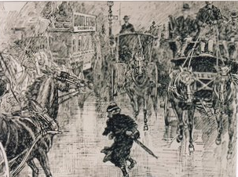
Lovaskocsi balesetek
A lovak húzta közlekedési eszközök instabilak, borulékonyak voltak, veszély esetén, hirtelen megállás főleg lejtős utcákban lehetetlen
Sok az elgázolás, baleset. Párizs: XIX szd végén évente kb. 700 halálos és 5000 sérülés
A ló is veszély, harapás, rúgás, betegség
130 éve:London: naponta ezer tonna trágya
New York : 120.000 ló volt!
London:Forgalmi káosz!

Slide 33
1896. 08.17. London Mrs. B.Driscoll
Két gépkocsi ütközött, egyik 6 km/ó sebességgel
elgázolta,koponya sérülésébe másnap belehalt, ő volt a
világon az első gk. baleset áldozata.
Jegyzőkönyvbe, halottkém beírta: Baleseti halál,
„ Ilyesminek soha többé nem szabad előfordulnia”
Mégis előfordul! Azóta 25 millióan haltak meg k.b.-ben
Jövő:Évente 1.5 millióan vesztik életüket, 2 / perc,
10 millió lesz a sérültek , rokkantak száma
A g.k. feltalálói sejtették-e, mit szabadítanak a
világra?

Slide 34
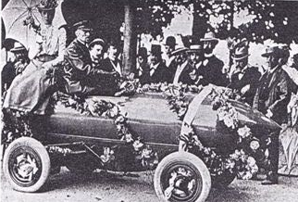
100 km/ó felett !
1899. 04.29: Camile Jenatzy, villanyautó, rugózás és fék (!) nélkül 100 km/ó fölé!
Karl Benz visszavonja véleményét: „50 km/ óra éppen elég sebesség, többre nem kell törekedni.”

Slide 35
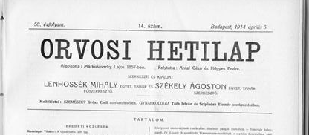
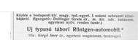
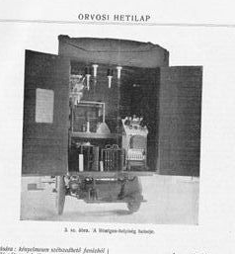
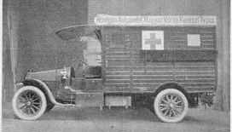
Uj typusú tábori Röntgen-automobil
Közlés a budapesti kir.magy.tud.-egyet.I. sz. sebészeti klinikájáról. (Igazgató Dollinger Gyula dr.m.kir.udv.tanácsos, (Rtg:1895)
Notes:
Röntgen

Slide 36
1909: első baleseti osztály
1925: Bécs, Lorenz Böhler traumatológiai kórházat alapított ( ma is működik)
1966: Chicago: első traumat. Oszt. Sok a közlekedési sérült:szervezett kezelés kell! megalakul: „Commttee on Trauma” USA
1970: Franciaorsz.: Garches spec. Osztály közlekedési sérülteknek (helikopter lesz.!)
1968: Anglia Első baleseti osztály ( Birmingham)

Slide 37
A kórházak és szakemberek erre a nagy számú és új típusú baleseti sérültekre nem voltak felkészülve.
Sebészeti osztályokon, ortopédiákon kezelték őket igen különböző szintű szakértelemmel.
A motorizáció növekedése és a háborúk, tapasztalatai kikényszeríttették a sérültek ellátásának gyors és jobb eredményekhez vezető fejlődését.

Slide 38
Voltak olyan sebészek, akik szívesen foglalkoztak e területtel, és az 50-es évek végén Európában traumatológiai osztályok kialakultak ki.
Ez elkerülhetetlen volt, olyan eszközök, ágyak, felszerelés kellett, amelyek az általános sebészeti osztályokon, ortopédiákon nem álltak rendelkezésre.
Az USA-ban sürgősségi ambulanciák és ellátóhelyek jöttek létre, ahol már szakemberképzés is megindult.

Slide 39

Az ütközések
Első ütk.: Jármű-másik tárgy
Második: A bekötetlen utas testrészei a jármű belsejének (3 szint,fej-nyak, mellkas,alsó végtag)
Harmadik: A testen belül a szervek csapódásos sérülései (Pl.agy,nagyerek )

Slide 40

A keletkezett sérülések súlyossága elsősorban az ütközési- közvetve a haladási - sebességtől függ.
A jármű és utasai a sebességgel arányos kinetikai energiával bírnak, ütközéskor a legfontosabb tényező.! Ha csökkenthető, csökken a baleset és a sérülések súlyossága!
m. v2
2
Fékezés=kinetikai energia=hő.
Féktáv elég = gk megáll
Nem elég: ütközés
Kinetikai energia = romboló erővé lesz
Testrészenként változik a romboló erő

Slide 41
A közlekedési balesetek során során típusos sérülések, sőt sérülésegyüttesek keletkeznek
(Pl. „műszerfal térd”)

Slide 42
Néhány régi típusos sérülés, már nem fordulnak elő:
Gőzhajtás: kazánrobbanás, égés
„Közlekedési könyök” ( traffic elbow)
„Esőtörlő törés” (sideswipe fractura)
Kurbli csukló (backfire v.chauffeur fract)

Slide 43




Öv nélkül - a három szint
I. Fej- arc- nyak II. Mellkas

Slide 44




III. Alsó végtag
„Műszerfal- térd” sérülés helye: térdtáj-törések- csípőficam+ medence
Öv nélkül - a három szint

Slide 45

A légzsák… és az öv
A légzsákot a frontális ütközéskor keletkező fej és mellkas sérülések megelőzésére tervezték és csak kiegészíti a biztonsági övet és nem helyettesíti
. Neve is erre utal:SRS: suplementary restrain system

Slide 46
Az 1970 -es években már jelentek meg cikkek a magyar sajtóban is, így például az Élet és Tudományban, a Volkswagen gyár fényképekkel illusztrált kísérleteiről, pedig ekkor még az elnevezés sem volt meg, ott például "életmentő-tömlőnek " nevezték.

Slide 47

„Műszerfal térd”
A légzsák nem akadályozza meg a térd műszerfalnak ütközését (tetemek,Hybrid III. Dummy) (Crandall és mts)

Slide 48
Légzsák:
ISS értéket csökkentette: 26.7-ről 16.4-re általában
35-ről 26% csök. a felső-
66-ról 41-re az alsó v. sérüléseit,
Nem változott a medence sérülése
(a műszerfal térd sérülés létrejöhet)
( Loo G.T., Siegel J.H.: et al.: Airbag Protection…Jornal of Trauma. 1996)

Slide 49
Mai sérülések: nyak,(ostorcsapás) láb (pedál-láb
Amint változnak a védőeszközök – energia elnyelő gépkocsi részek, stabiltás , jobban záró ajtók, oldalvédelem, kipárnázás,
Új biztonsági övrendszerek, intelligens
légzsákrendszerek , gyermekülések stb
ÚJ SÉRÜLÉSEK KERÜLNEK ELŐTÉRBE

Slide 50
Ostorcsapás szindr. ( Whiplash synd)
A.Garcia: A dg. gyakran elégtelen, kimenetel megítélése rossz, rehabilitációs kezelés nincs tudom. kidolgozva, hatástalan stb
Ajánlja: MRI, elektroneurophysiológiai vizsg.
az utókezelés újragondolását, kialakítását.
( A.Garcia, Reyes-S.:Acta Ortop. Mex. 2009)

Slide 51
Napjainkban a legsúlyosabb sérülés
a nyak és fej

Slide 52

A pedál-láb sérülés, /jammed leg/
megelőzés: padlóba besüllyedő pedálok, lábszárvédő légzsák, amely az úgynevezett tengeralattjáró sérülést is megakadályozza.

Slide 53
Napjaink típusos sérülései:
„Akasztott ember törés” (felső nyaki szakasz, szélvédő,ablakkeret)
„Ostorcsapás”(whiplash Crowe: 1928 ,
Macnab:extension-acceleration injury,1964)
Tengeralattjáró v. bicskasérülés (submarine injury, jack-nife)
Műszerfal-térd (dashboard knee)
Pedál-láb

Slide 54
Légzsák vita:
Légzsák-légöv azonos (R.Hutton, 1972)
Bizt.övet felváltja a légzsák (Cook, 1974)
Légzsák kiszorítja a bizt. Övet ( Ternai 70)
Nagyobb sérülést okoz,mint amitől véd
„A baleset mással és nem éppen velem fog megtörténni „ ( Accidents only happen to other people, not to me )

Slide 55

A biztonsági öv és légzsák nem védhet mindig pl.:
- Ha a karosszéria összeomlik
- Ha az övet rosszul alkalmazzák
- Ha igen nagy az ütközési sebesség
- Ha az ütközés iránya nem frontális stb

Slide 56

Sérülések légzsáktól ? (Airbag syndr)
USA: 1996: 35 halál ( Valamennyi inkorrektül, vagy nem használta a biztonsági övet, „ légzsák arc”)
A légzsák sér. 7-8 %-a enyhe bőrsérülés
Felszabaduló gázok:irritativ bőrdermatitis, légz.zav.
Komoly sérülés: csak gyerekeken, osteoporotik.
Légzsák fedő rigid, kinyíláskor sér. okoz, kéz, alkar…
A sérülések ritkák, túlértékeltek. NHTSA: 96% igen enyhe
( M. Corazza,S. Trincone,2004.Air Bags and the Skin SKIN MED.) (Braver ER:Traffic
inj.prev.ebraver@som.umaryland.edu
Notes:
Sérülések légzsáktól

Slide 57
Szemsérülések:
Cornea abraziók, retina bevérzés, és leválás, kétoldali műlencse ficam, szemkörüli lágyrész sérülések sz. üvegtől
hyphema /első csarnok bevérzés)
Új kifejezés:air-bagceratitis (szarúhártya)
(Braude: légzsák – védőszemüveg )
Fül – Kézsérülés:
Fülkagyló zúzódás, fedéltől: kéz,arc s.

Slide 58
Az ütköző gépjárművekben a sérülések ellen a leghatásosabb védelem a b.öv és légzsák
Mégis vannak ellenzők?!
A használat ellenzői az állam erőszakos beavatkozását látják magánszférájukba használat kötelező előírásakor: „miért nem döntheti el maga az ember?” –
A válasz : mert nem maga viseli a sérülésének, vagy halálának, esetleg évtizedekig tartó rokkantságának költségeit, az államhatalomnak – gazdasági érdekein túl is – gondoskodnia kell minden állampolgára egészségéről.

Slide 59
Közlekedés során évente a világon: több mint 1.2 millió ember meghal és 40 x ennyi sérül,
Európában:127.000 és 2.4 millió
Hazánkban: 1300-1400 és 11.500
(Az anyagi kár kb: 100-150 milliárd Ft )

Slide 60
USA:
A sérültek kezelése 21 billió dollár, az egészségügyi költségek 20 %-a.
Mobil társadalom, de megfizeti az
„árát”.
Óránként öt ember hal meg közlekedési balesetben.
Dr.Julie Gerbering
(2004. április 7, WHO Egészség Napja.)

Slide 61
Mindjárt befejezem !
  

Slide 62
A „járvány”
1950: új „epidémia” indul:a motorizáció
1961: Prof. Somogyi: a közlekedési baleseti halálozás 3 év alatt 15%-al nőt,ekkor már azonos a tbc. – vel
1979: WHO: ( Mekmes) a fejlett orsz. a k.b.
a legjelentősebb népegészségügyi kérdés
2010: 1-40 év:a baleset a vezető halálok
2030: szív-ér-légút-tüdő baleset (WHO)

Slide 63
1972… (Dr Dallos György, Almássy Autósélet főszerkesztő, és ….?(Nemes Gy)

Slide 64

A „Lelkek keresztje” közlekedési balesetben elhunytak emlékére

